Slide 1
期末專案報告
第30組
00457127 張顥孆
00457141 周希珉

Slide 2
目錄
網站主題介紹
網站特色
需要用到的技術
內容演示
首頁
進入食譜
實際操作
成果檢視

Slide 3
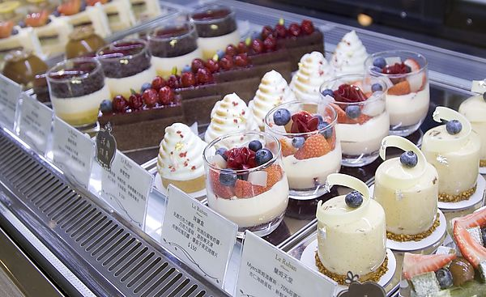
主題介紹
我們精選四種熱門好吃又吸引人的甜點，介紹他的做法，並配合實際操作，讓大家可以在家裡實地做出美味好吃的甜點!

Slide 4
網站特色
能輕鬆學習如何製作甜點
藉由小遊戲增加學習的樂趣
能反覆不斷練習至把食譜熟記在腦海中

Slide 5
需要用到的技術
HTML5
CSS
JavaScript
Jquery

Slide 6
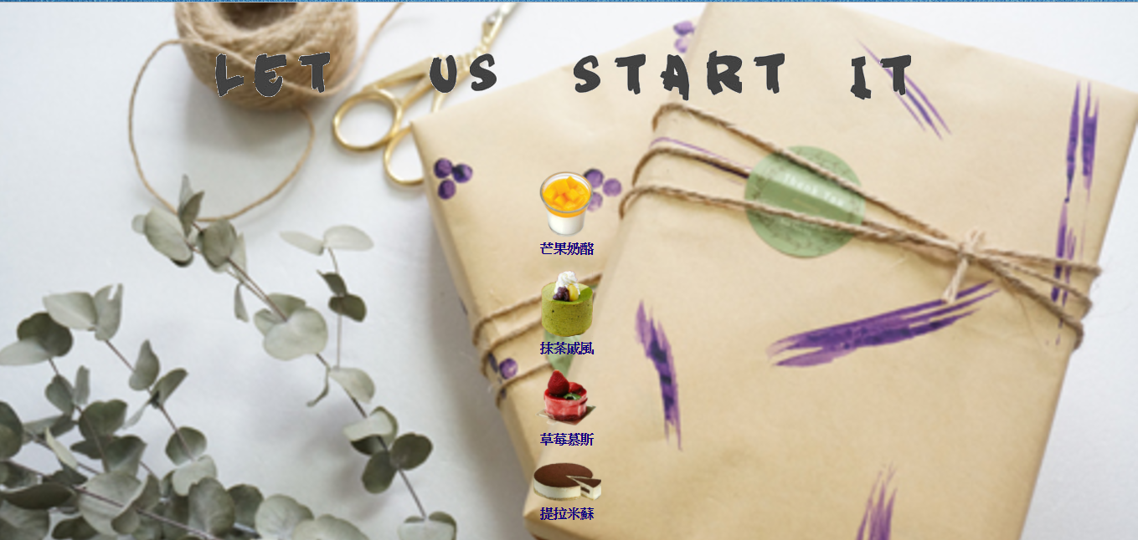
內容演示-首頁
https://changhaoyin.github.io/haoweb/index.html

Slide 7
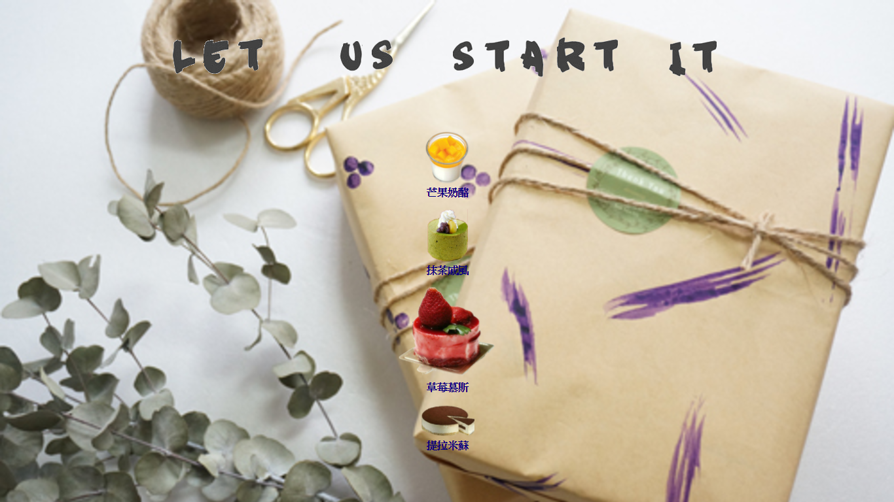
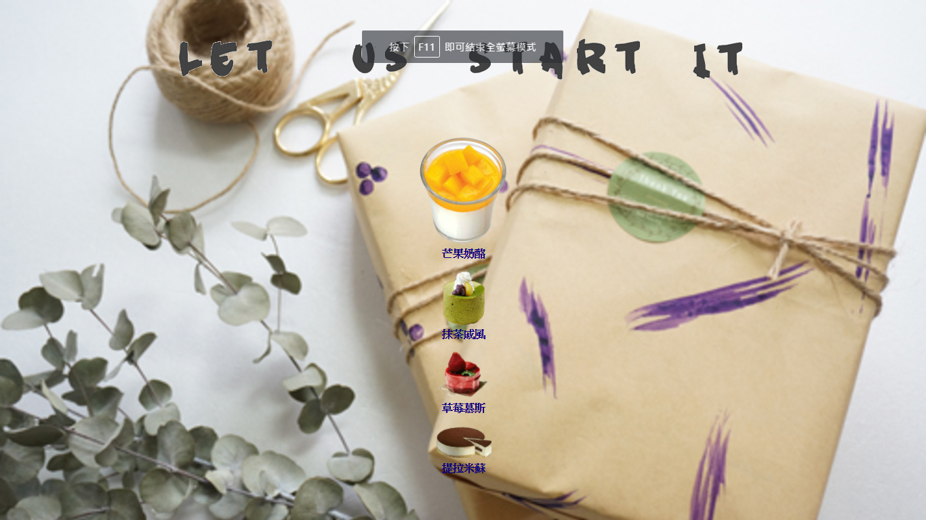
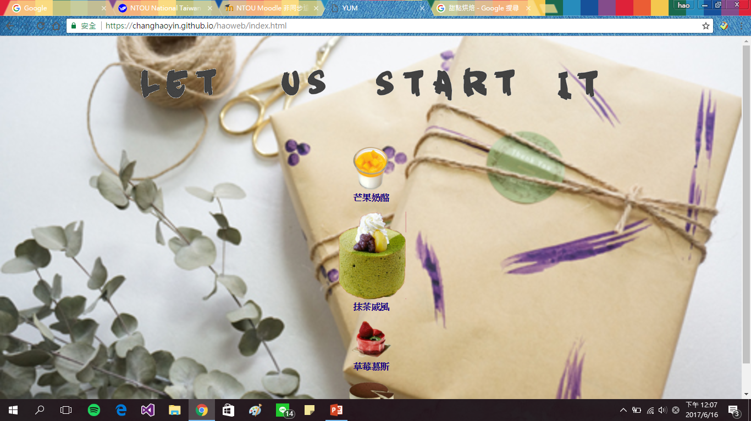
←選擇一個喜歡的甜點

Slide 8
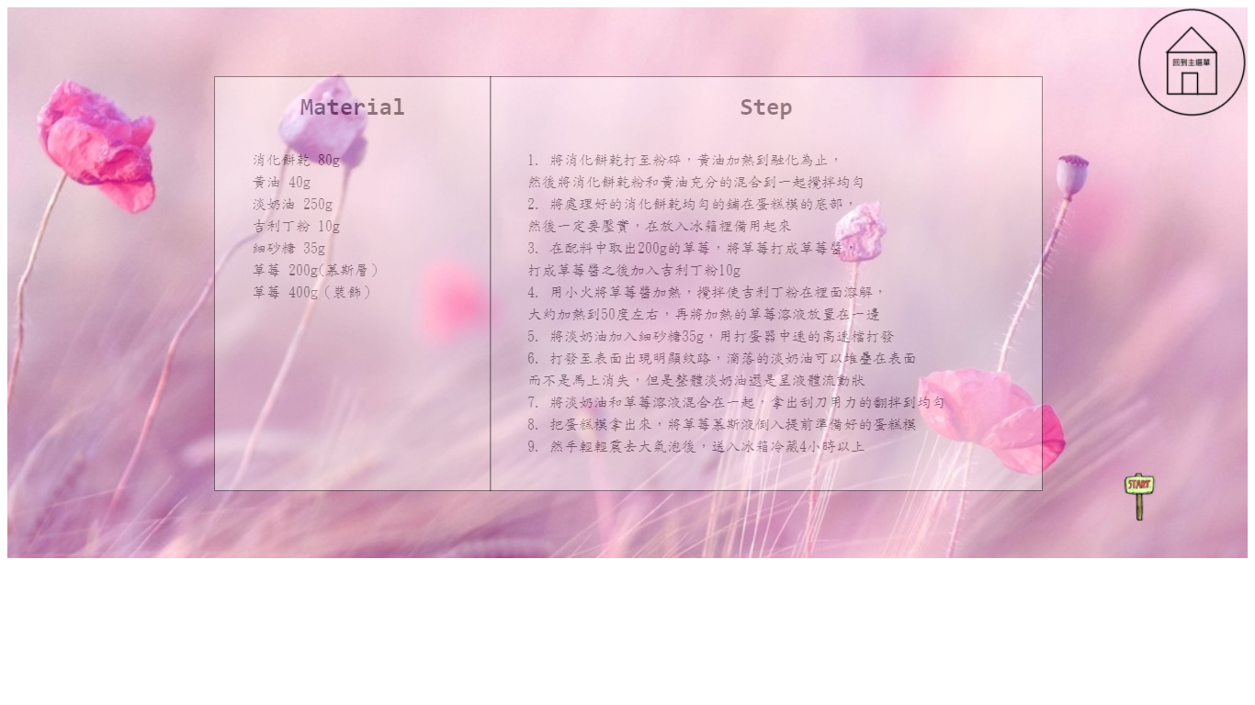
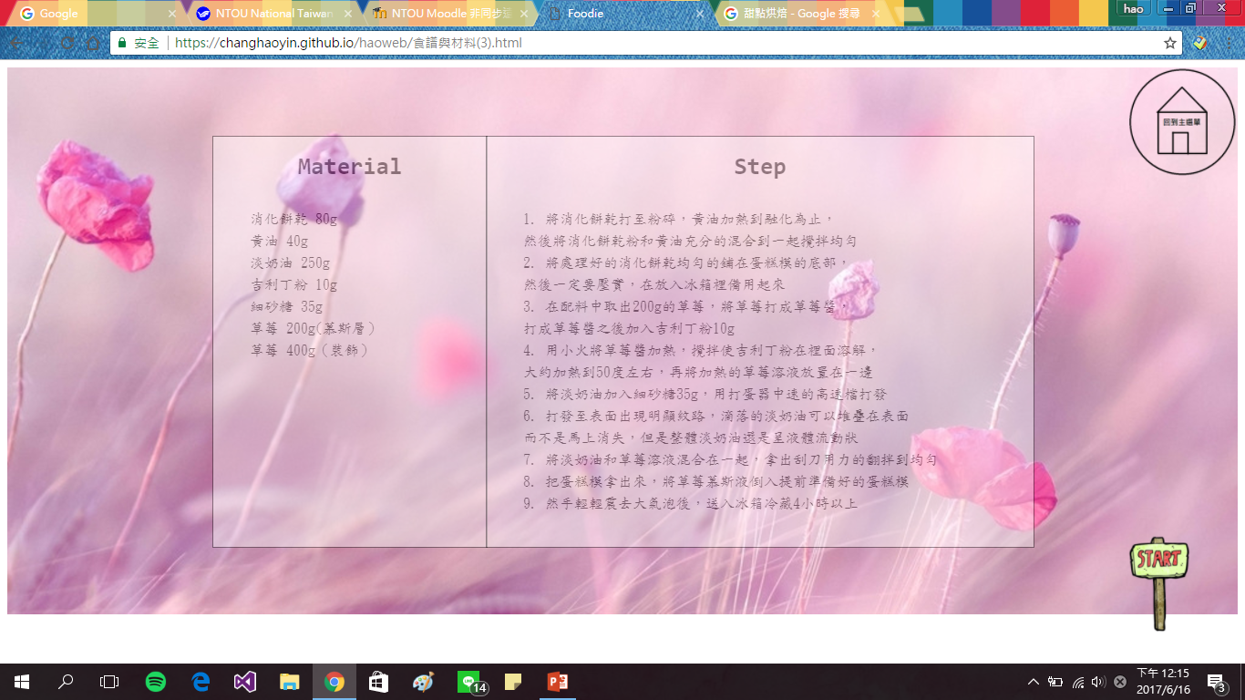
閱讀食譜內容
點選回主畫面->
開始做囉->

Slide 9
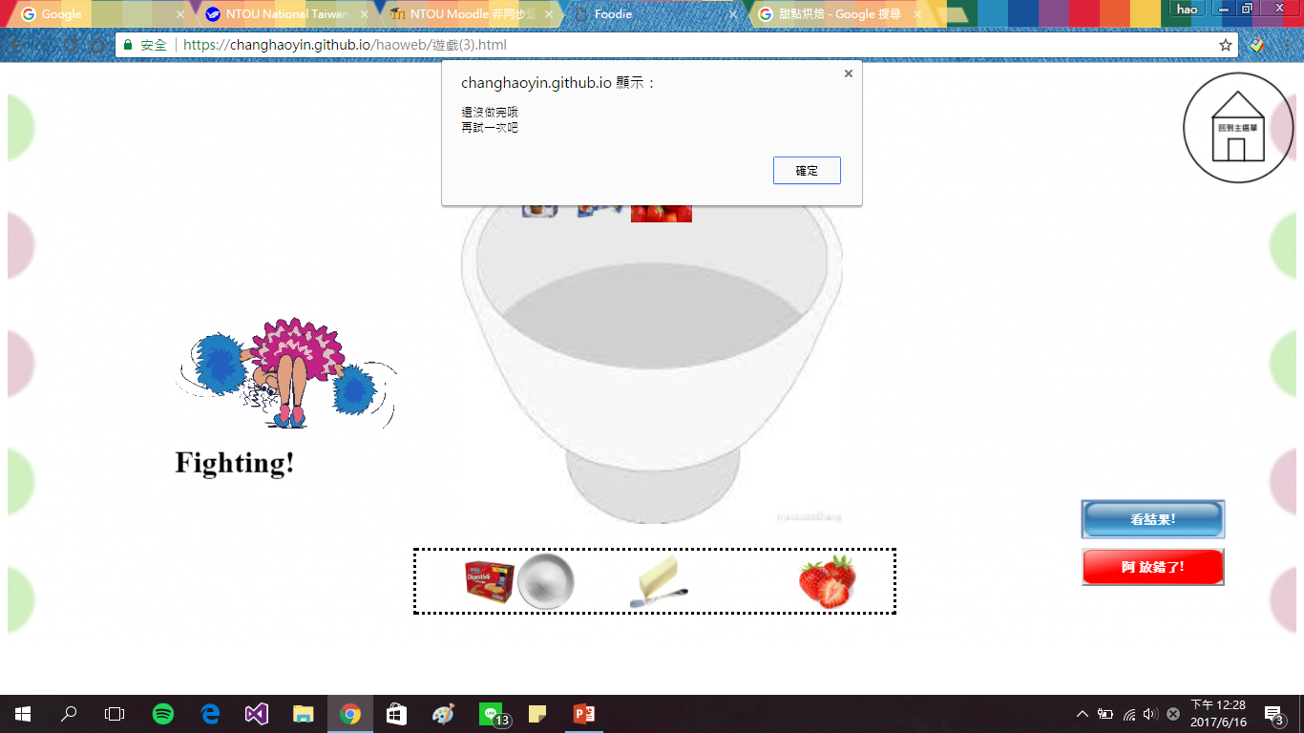
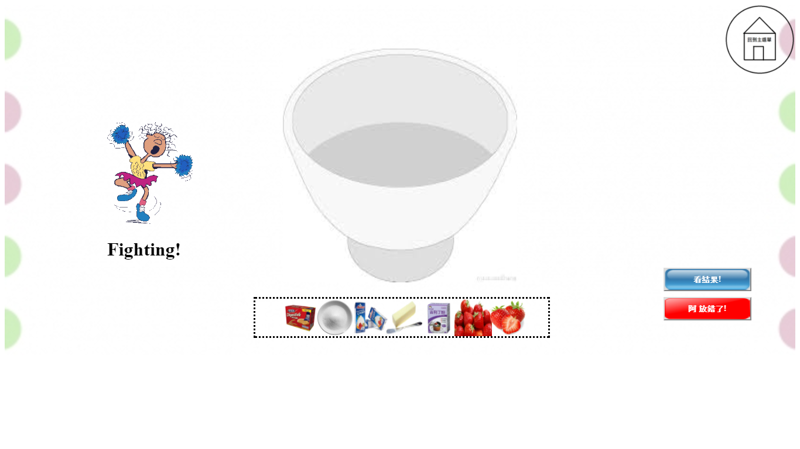
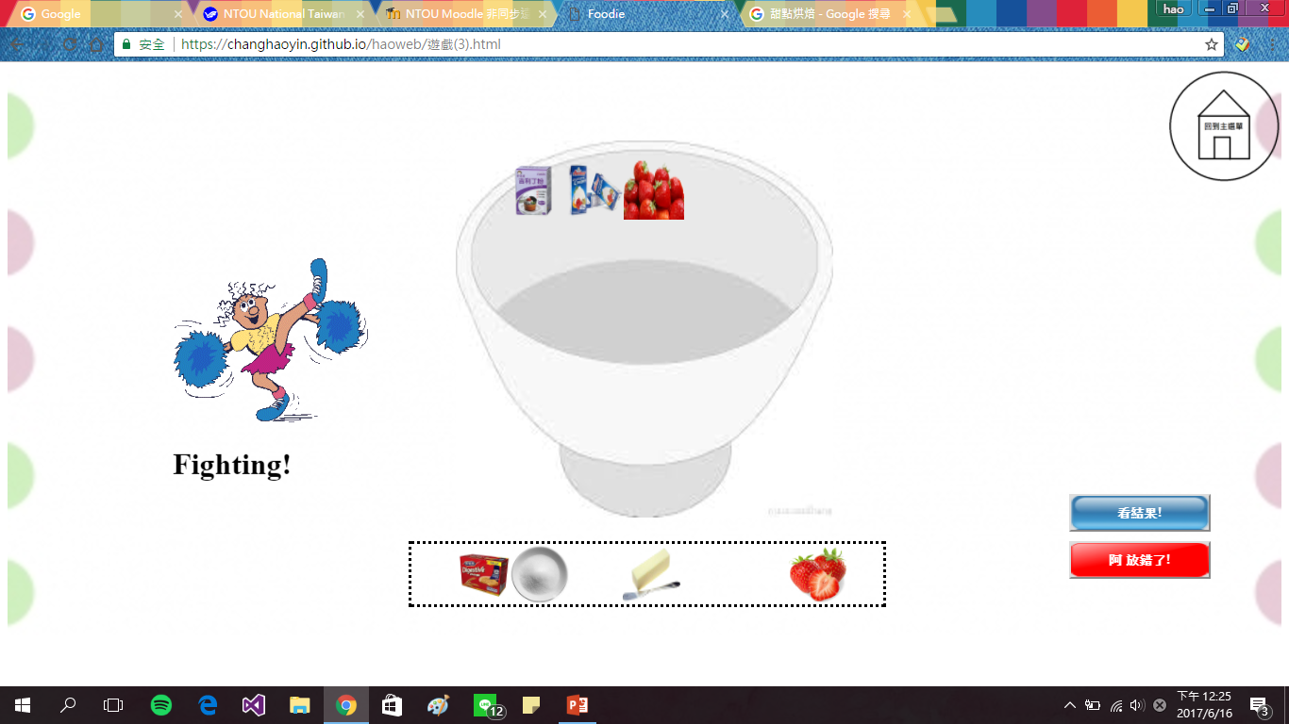
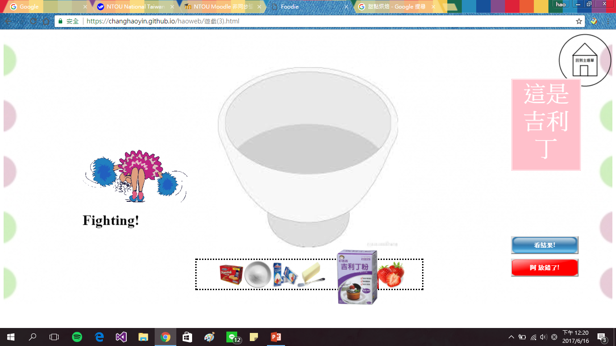
點選回主畫面->
要全部都放完才可以看結果哦->
選取想要放的食材，依序放入碗內
如果有放錯的就重新開始吧->

Slide 10
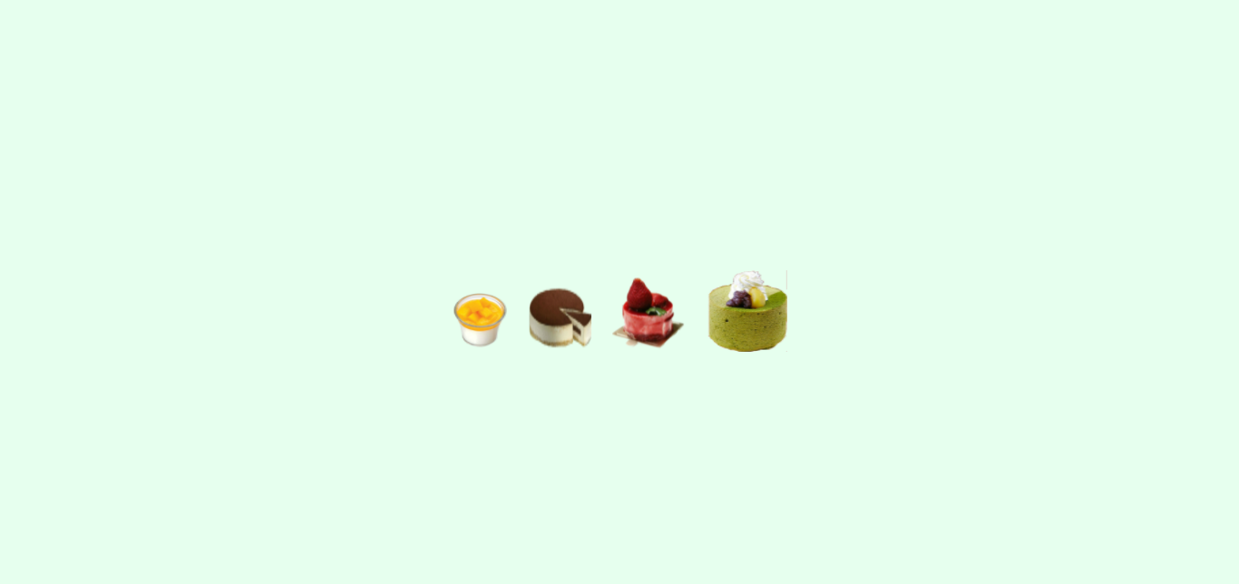
等待分數計算中

Slide 11
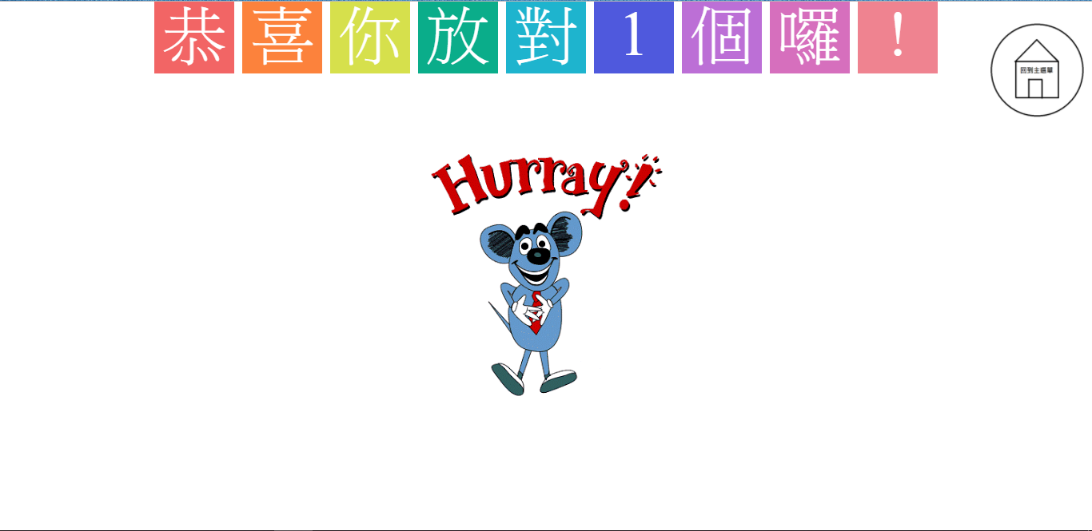
<-
點選回主畫面->
放對順序的食材數目

Slide 12
THE END

